Slide 1
Презентация к уроку по учебному предмету «История» в 9-ом классе на тему «Международные отношения в 1930-х гг.»
Разработчик презентации: Семенова Юлия Ивановна;
Должность: учитель истории и обществознания
Место работы: ФМБОУ КСОШ № 4 - Филиал муниципального бюджетного образовательного учреждения "Кяхтинская средняя образовательная школа № 4", Монголия г. Эрдэнэт

Slide 2
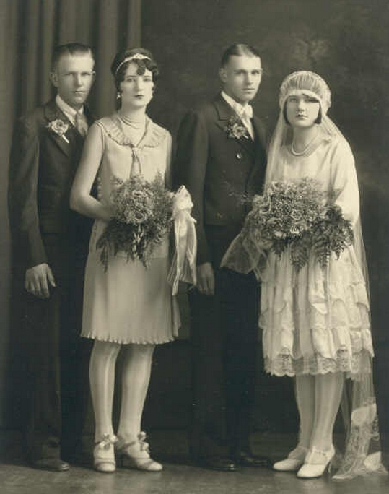
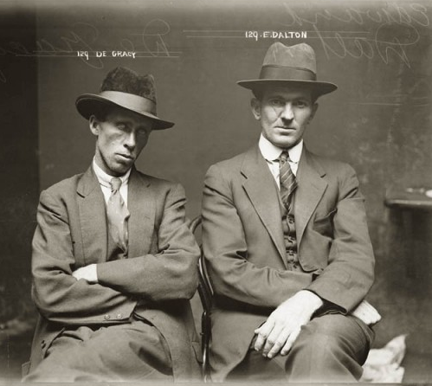

Slide 3
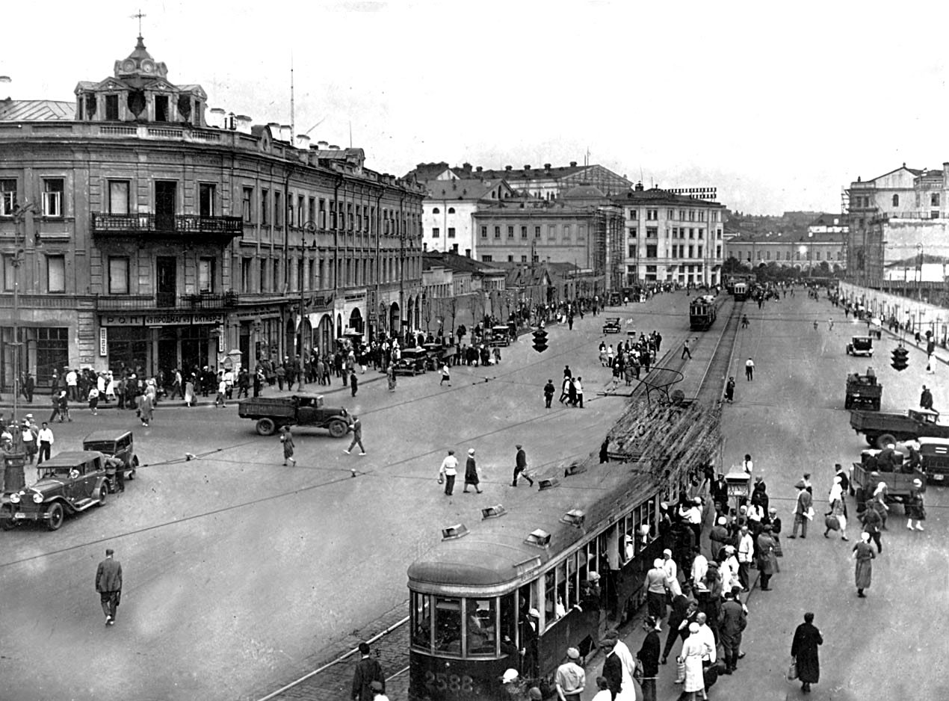

Slide 4
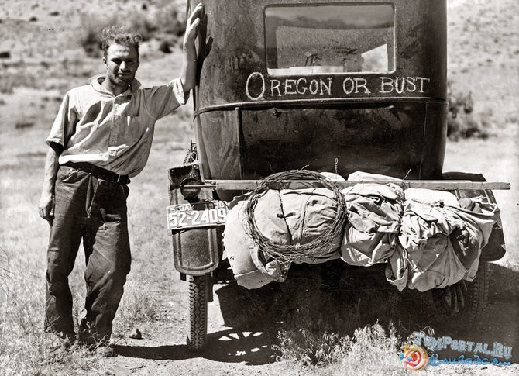

Slide 5
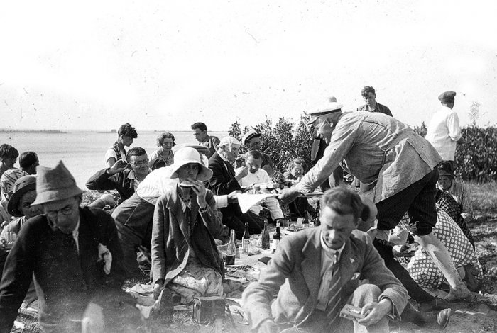
А в это время…

Slide 6
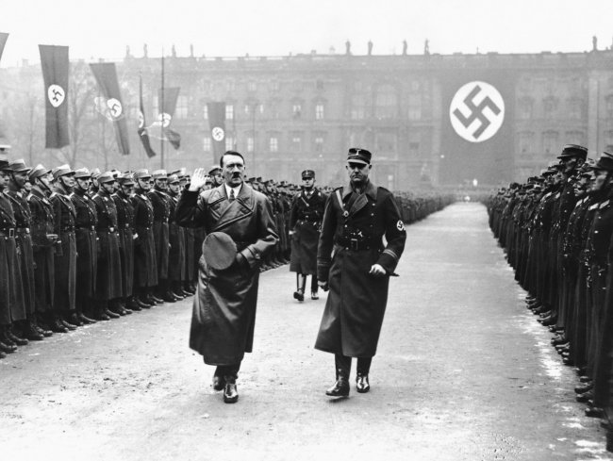

Slide 7
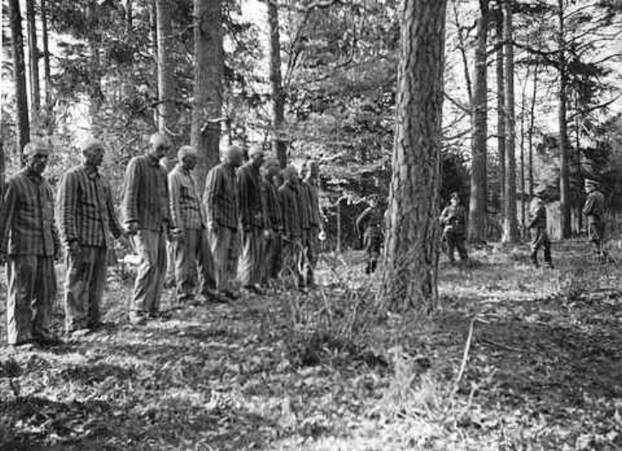

Slide 8
Проблемное задание:
«Наступает время борьбы за господство над земным шаром… »
Ф. Ницше

Slide 9
Международные отношения в 1930-х гг.

Slide 10
План урока:
1. Крах Версальско-Вашингтонской системы.
2. Несостоятельность Лиги Наций
3. Военно-политический блок
«Берлин-Рим-Токио»
4. Чехословацкий кризис.
Мюнхенский сговор 1938г.
5. Провал идеи коллективной безопасности.

Slide 11
Международные отношения в 30-е годы обострились так как:
1. Мировой кризис ясно проявил неустойчивость существующей системы международных отношений;
2. Торгово-экономические связи между ведущими капиталистическими странами стали свёртываться;
3. Пути выхода из Мирового кризиса:
1. Путь
внутренних
резервов ;
2. Программа
изоляционизма.
США, Франция
Великобритания.
1.Путь внешней экспансии;
2. Установление нацистского режима.
Япония, Италия Германия

Slide 12
4. Германия настаивала на пересмотре статей Версальского мирного соглашения и отмене всех военных ограничений;
5. Западные страны считали Германию бастионом в борьбе с «коммунистической угрозой»;
6. 1936 год. В результате ОДНОСТОРОННЕГО пересмотра Версальского мирного договора путь к перевооружению был расчищен .Западные державы ограничились формальными протестами.

Slide 13
Бастион –
Старинное крепостное или полевое укрепление в форме пятиугольника. // Какое-либо вооружённое укрепление.
перен. Надежная опора ,защита;

Slide 14
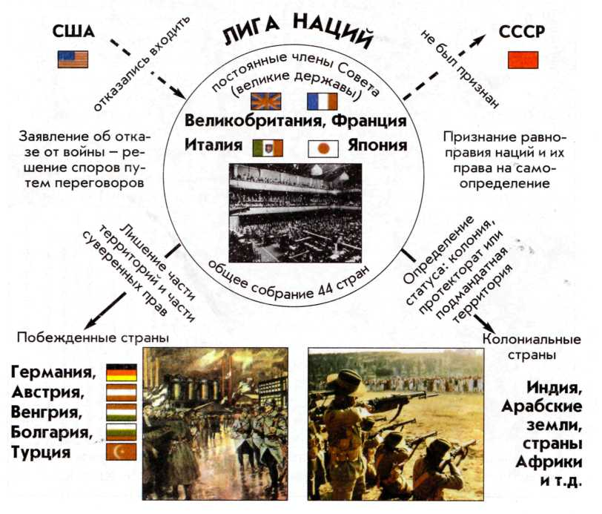
Лига Наций 1919 – 1946 годы

Slide 15
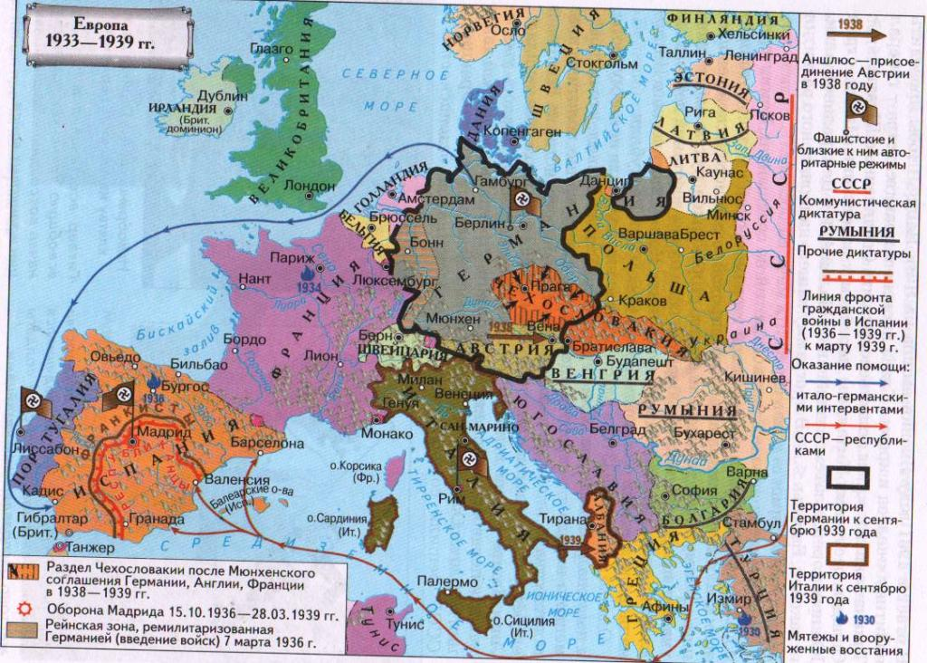

Slide 16
1931 год - захват
Японией Маньчжурии, 1937 год – наступление на Китай.
2. 1935 – 1936 гг. Агрессия
против Эфиопии со
стороны Италии.
3. 1936 – 1939 гг. поддержание Германией и Италией фашистского режима в Испании.
4. Март 1938 года Австрия присоединена к Германии . (аншлюс)
Октябрь 1936 - ноябрь 1937 образование военно-политического блока «Берлин – Рим – Токио»
Цель: борьба против Коминтерна
29 – 30 сентября
1938 года.
Великобритани (Н. Чеммберлен), Франция (Э.Даладье)Германия (А.Гитлер), Италия (Б.Муссолини) – подписано соглашение о расчленении Чехословакии = Мюнхенский сговор
Крах
Лиги Наций
Мюнхенский сговор –
венец беспринципных уступок Англии и Франции.
агрессия

Slide 17
Аншлюс -
политика насильственного присоединения Австрии к Германии, проводившаяся после
первой мировой войны.

Slide 18
Коминтерн –
международная революционная
рабочая организация,
объединявшая коммунистические партии различных стран (1919-1943 гг.)

Slide 19
Коллективная безопасность - сотрудничество государств
по поддержанию международного мира
и подавлению актов агрессии.

Slide 20
Провал идеи коллективной безопасности
Год | События, способствующие росту международной напряжённости в мире
1934
1935
1938
март 1939
март 1939
апрель 1939
апрель – май 1939
23 августа 1939
28 сентября 1939

Slide 21
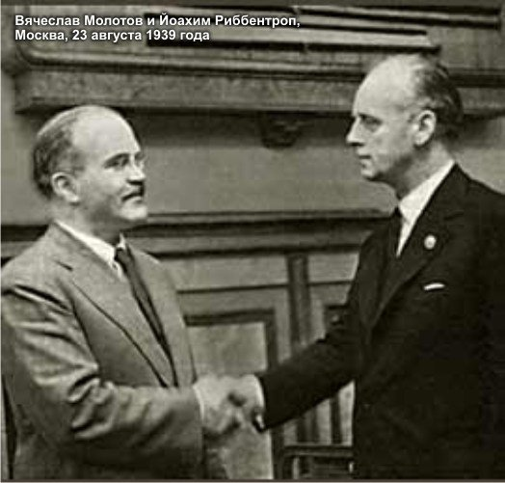
Пакт «Риббентропа - Молотова»
23 августа 1939 года- Пакт о ненападении сроком на 10 лет между Германией и СССР.
Подписали:
Министр иностранных дел
Германии
Иоахим фон Риббентроп
Министр иностранных дел
СССР Вячеслав Михайлович
Молотов

Slide 22
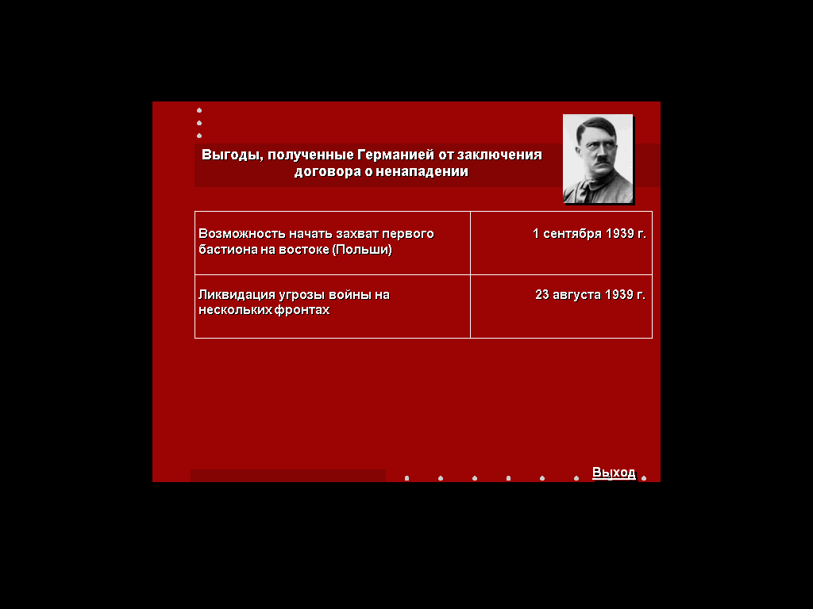
Выгоды, полученные
Германией от подписания договора о ненападении
Возможность начать захват
первого бастиона на востоке
– Польши
1 сентября 1939 года;
Ликвидация угрозы войны на нескольких фронтах

Slide 23
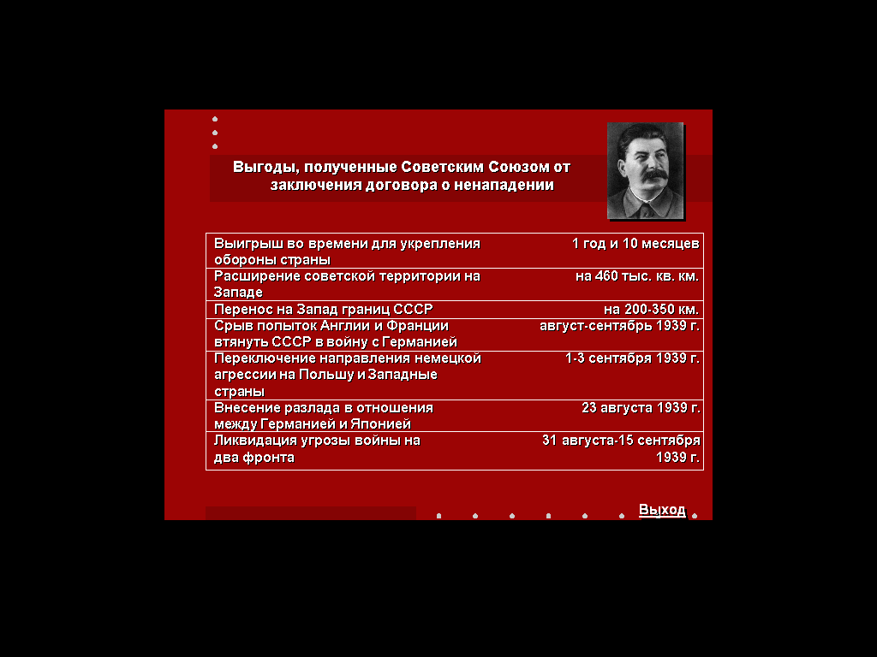
Выгоды, полученные
Германией от подписания договора о ненападении
Выигрыш во времени для укрепления
обороны страны (1 год 10 месяцев);
Перенос на Запад границ СССР на 200 – 350 км (в августе 1940 г. Верховный Совет СССР удовлетворил просьбу Эстонии, Латвии и Литвы о вхождении их в состав СССР);
Переключение немецкой агрессии на Польшу и Западные страны (1-3 сентября 1939 год);
«Свобода рук» в отношении стран Балтии и Финляндии (с 30 ноября 1939 года по 13 марта 1940 года.);
Ликвидации угрозы войны на два фронта (31 августа – 15 сентября 1939 года)

Slide 24
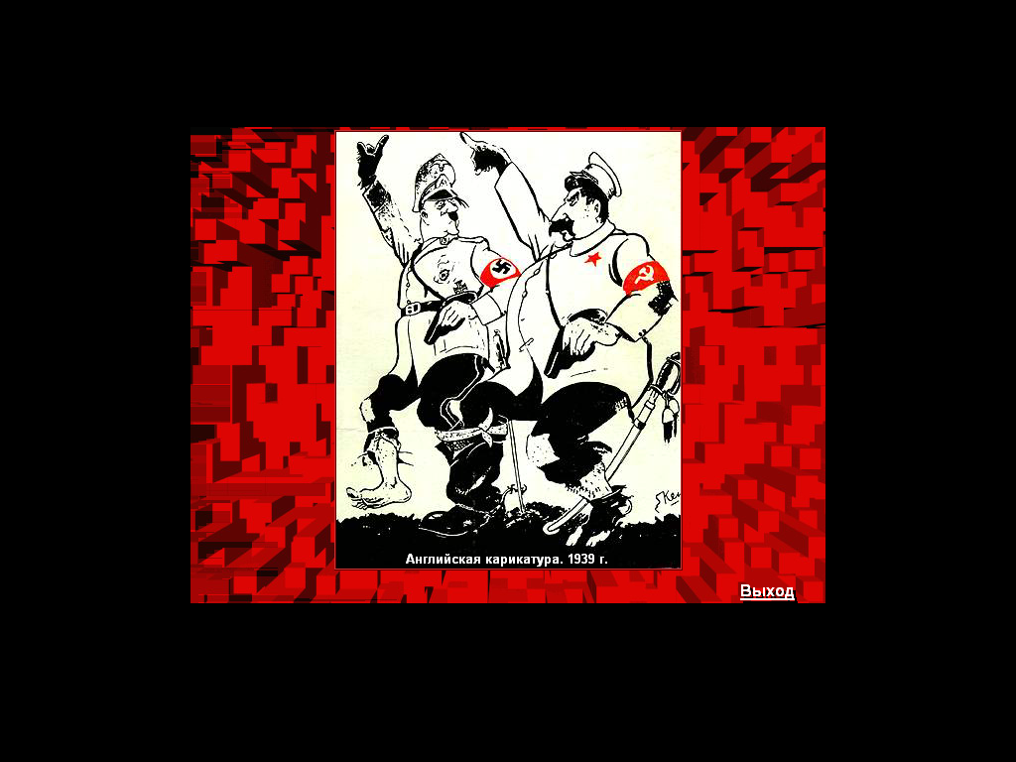
28 сентября 1939 между Германией и Советским Союзом был заключён договор и секретные соглашения о дружбе и границе
Отношение стран Запада к «дружбе» Германии и России.

Slide 25
«Наступает время борьбы за господство над земным шаром… »
Ф. Ницше

